Slide 1
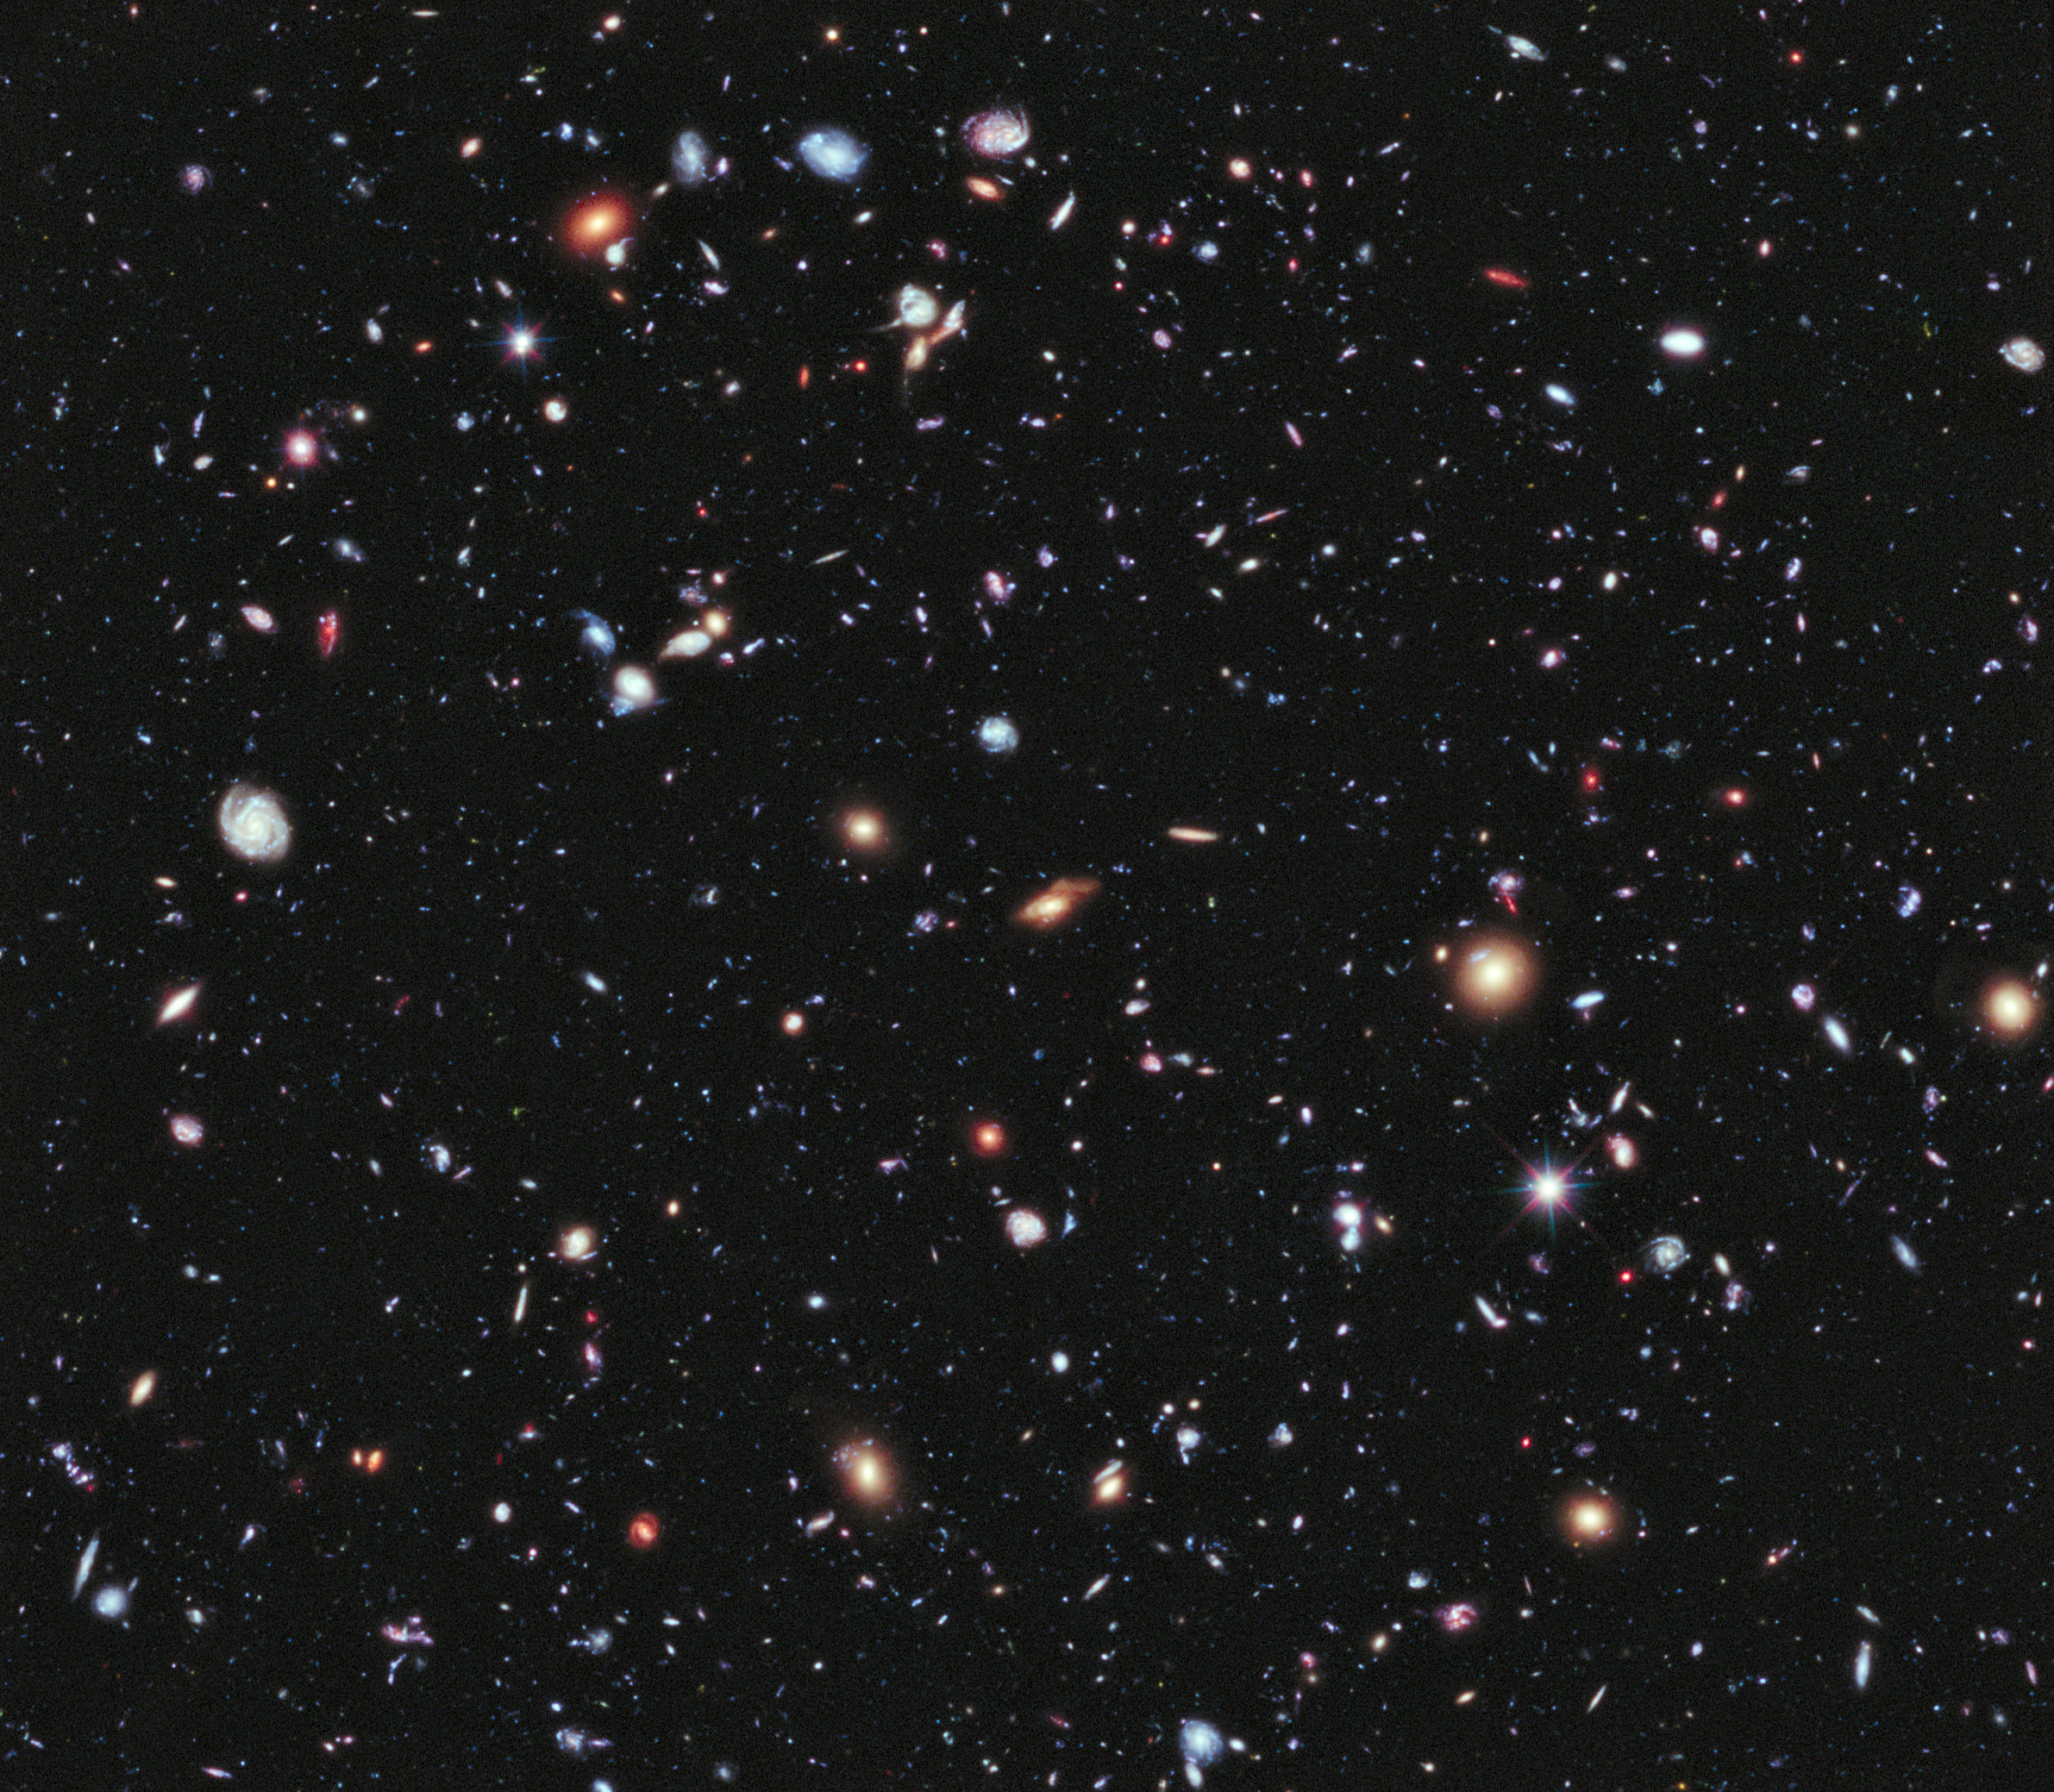
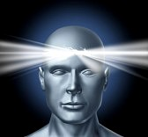
L’Homme et l’Univers

Slide 2
Prologue

Slide 3
L’Homme et l’Univers
L’homme, en tant que partie intégrante de l’univers, ne peut pas prétendre à une description objective de sa relation avec lui car :
On ne peut pas être objectif quand on est juge et partie.
De plus, la perception que nous avons de l’univers est de l’intérieur, ce qui en complique la connaissance.
Par exemple la forme de notre galaxie est moins établie que celles des autres galaxies.

Slide 4
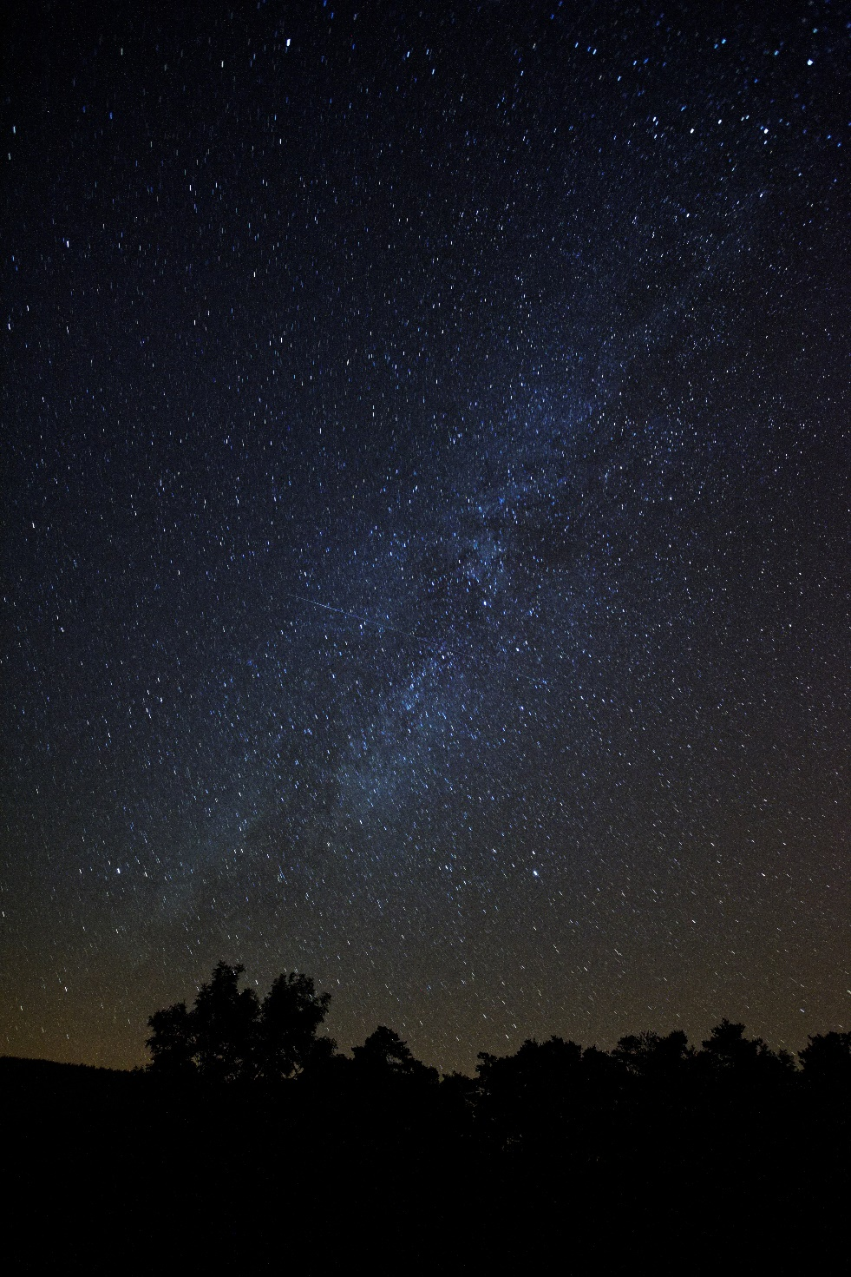
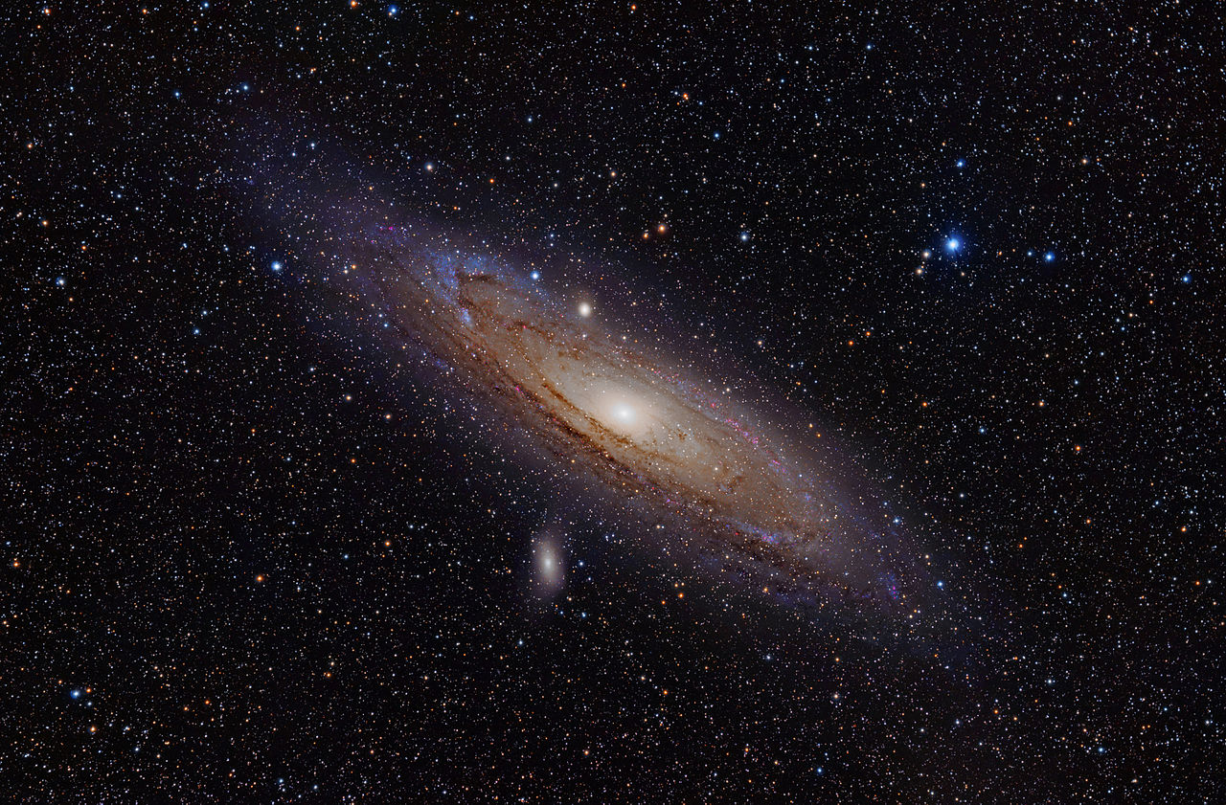
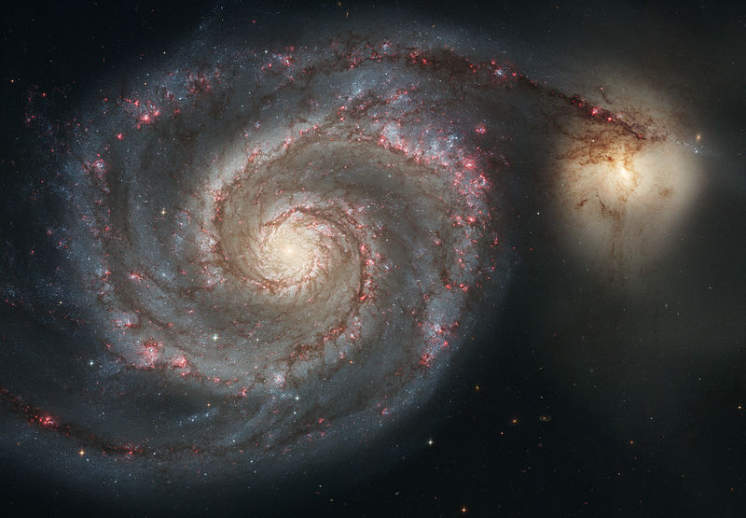
Autres galaxies:
Andromède en haut
Tourbillon en bas
Notre galaxie vue de la Terre

Slide 5
L’Homme et l’Univers
Tous ces problèmes nous empêcheraient-ils de connaître quoi que ce soit de la « réalité physique » l’univers? Non, parce que:
D’une part, ce n’est pas parce qu’on ne connaît pas tout qu’on ne connaît rien.
D’autre part, lorsqu’on est conscient de ces limitations on peut s’attacher à chercher les structures qui y sont compatibles et à les considérer comme essentielles.
Un point essentiel, qui a été débattu de tout temps, est de s’interroger sur ce qu’on peut considérer comme la « réalité physique ».

Slide 6

Quelle réalité physique? L’Allégorie de la caverne
Platon dans son livre « La république » se demandait comment des prisonniers enchaînés dans une caverne, réduits à ne voir que des ombres d’ objets extérieurs (inconnus) pourraient induire que ce ne sont que des ombres de quelque chose qu’ils ne perçoivent pas.
Si les ombres représentent des objets réels, alors comment peut-on récupérer la réalité de la représentation de la réalité ? En outre, si un prisonnier affirme que les ombres sont eux-mêmes la réalité, peut-on lui prouver qu’il a tort ?

Slide 7
L’Homme et l’Univers
Dans son article « Principe de représentation-Auto-Duale théorique», Shahan Majid (1991) propose de représenter les deux points de vue sous l’angle d’une dualité formelle et d’utiliser les formalismes mathématiques appropriés pour déterminer les contraintes propres à concilier les deux points de vue, en préalable, déclare:
La physique théorique est la recherche d’un ensemble complet cohérent de lois fondamentales de la physique. Nous proposons une démarche visant à montrer que la structure ultime, à savoir l’ensemble de lois à prendre en compte par les physiciens, ne fait que refléter les structures autorisées par les contraintes de la pensée du physicien.
Nous conclurons ce prologue par Bachelard qui souligne aussi que :

Slide 8
L’Homme et l’Univers
« La science est un produit de l’esprit humain, produit conforme aux lois de notre pensée et adapté au monde extérieur. Elle offre donc deux aspects, l’un subjectif, l’autre objectif, tous deux également nécessaires, car il nous est aussi impossible de changer quoi que ce soit aux lois de notre esprit qu’à celles du monde ».
Etrange déclaration métaphysique qui peut aussi bien conduire à une sorte de rationalisme redoublé qui retrouverait, dans les lois du monde, les lois de notre esprit, qu’à un réalisme universel imposant l’invariabilité absolue « aux lois de notre esprit » conçues comme une partie des lois du monde! Bachelard, Le Nouvel esprit Scientifique.

Slide 9
Les prémices de la cosmologie:
La cosmogonie

Slide 10
L’Univers de son origine et de son évolution jusqu’à l’homme
De tout temps l’homme s’est interrogé sur ses origines et l’origine du monde.
D’une réponse religieuse on a évolué vers une réflexion scientifique qui a vraiment pris corps au début du 20^{ième} siècle avec la relativité générale qui a permis de donner un sens physique à cette quête en montrant que l’univers est modelé par sa substance.

Slide 11
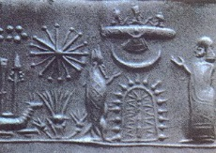
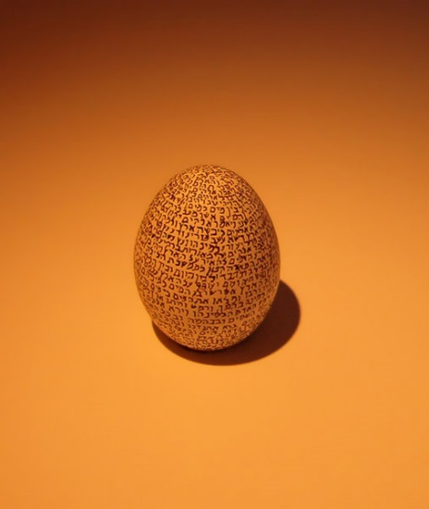
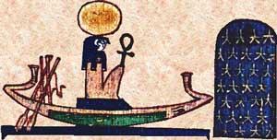
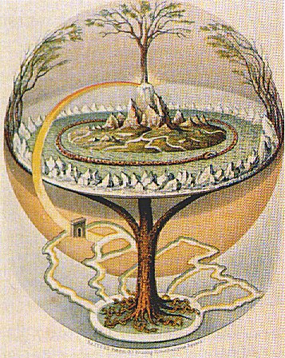
Cosmogonie antique
Egypte: Ré à bord de sa barque
Sceau sumérien représentant les Anunnaki
Bereshit pereq aleph, premier chapitre du Livre de la Genèse, écrit sur un œuf, musée Israël
Yggdrasil, l'arbre cosmique, assure la cohérence verticale des mondes de la mythologie nordique, tandis que le serpent de Midgard assure sa cohérence horizontale. Peinture attribuée à Oluf Bagge

Slide 12
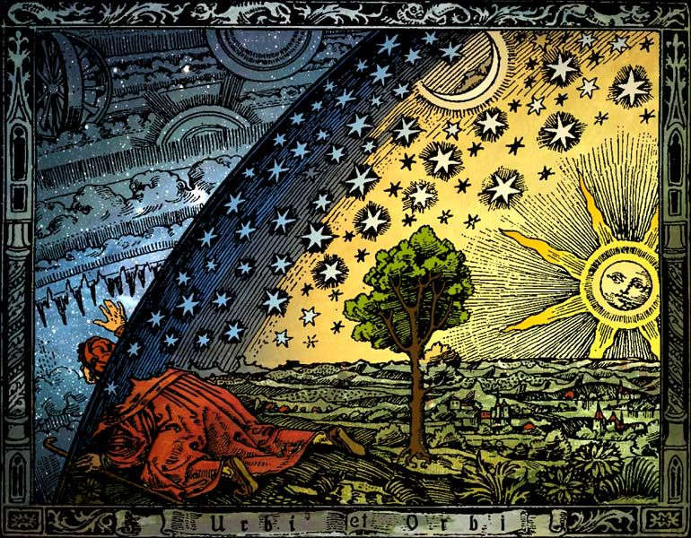
Cosmogonie classique

Slide 13
La genèse de la cosmologie moderne

Slide 14
Naissance de la cosmologie scientifique
Fin 1915, Einstein publie ses équations de la relativité générale.
Comme en relativité générale l’espace-temps est « déformé » par les masses et l ’énergie, l’univers (l’espace-temps) n’est plus un contenant indépendant de ce qu’il « contient » et on ne peut plus séparer contenant et contenu!
Il peut alors être appréhendé par les objets le constituant: La cosmologie scientifique était née.

Slide 15
Le modèle standard de la cosmologie

Slide 16
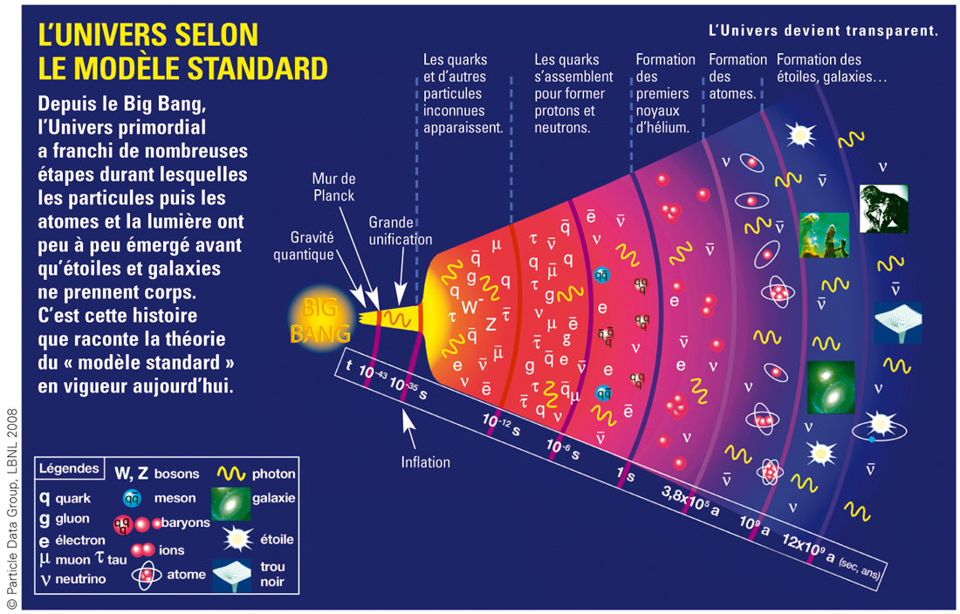
Modèle actuel de l ’évolution de l’univers

Slide 17
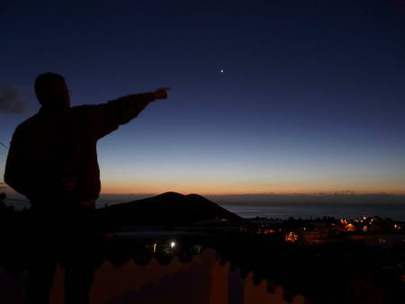
Aujourd’hui, 13,6 milliards d’années après le Big-Bang, alors que l’univers s’est étendu et refroidi, tout paraît paisible et serein

Slide 18
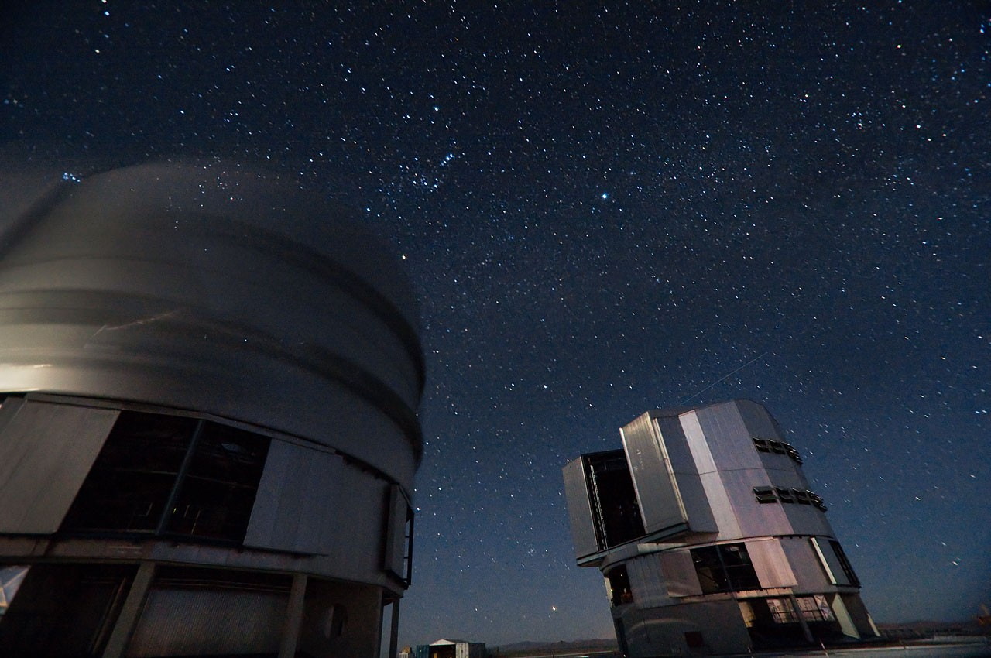
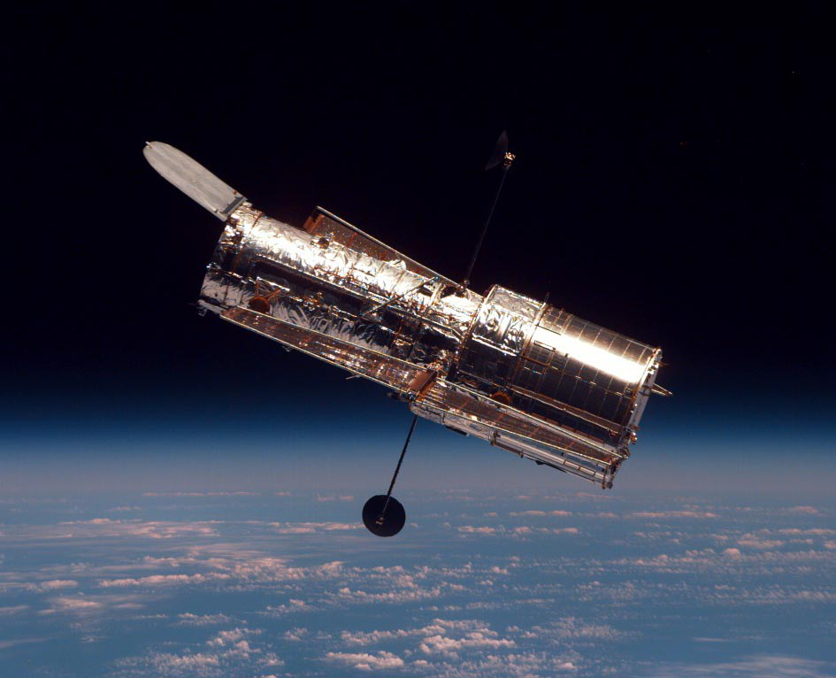
Mais, comme le montrent les télescopes terrestres et spatiaux….
L’immense univers est le siège de phénomènes cataclysmiques dont la puissance dévastatrice n’a d’égale que sa puissance créatrice. C’est un jeu de vie et de mort sans merci terrifiant qui se déroule à nos portes! Comment l’homme, si fragile, a t’il pu apparaître au sein d’un tel carnage cosmique…

Slide 19
Histoire de l’univers

Slide 20
L’univers a-t-il ou est-il une histoire?
Nous verrons que cette évolution est passée par des points critiques (comme par exemple la nucléosynthèse primordiale) où tout aurait pu basculer et rendre l’évolution stérile (pour nous).
Paradoxalement ces points critiques se révèlent d’une importance primordiale, ainsi si la nucléosynthèse s’était trop bien passée, tout l’hydrogène se serait transformé en hélium et éléments plus lourds et l’histoire se serait arrêtée là !

Slide 21
Le schéma cosmologique usuel :
Un univers en expansion ?
La phénoménologie d’un espace en expansion résulte d’une description particulière du modèle cosmologique et n’est que le point de vue d’observateurs parcourant des géodésiques divergentes orientées par leur temps propre, voyant les autres observateurs géodésiques s’éloigner.
Si elle est pratique, (nous l’utiliserons) elle doit être prise pour ce qu’elle est : Une présentation parmi une infinité d’autres.
Mais elle masque une propriété essentielle de la description relativiste covariante: L’équation d’Einstein définit un espace-temps, qui évidemment n’est pas en expansion.
.

Slide 22
Echelle des Temps
Le modèle standard attribue 13,7 milliards d’année à notre univers. Représentons cela sur un an :
1er janvier, 0H : Big-Bang
1er septembre: le Système Solaire se forme
29 décembre: extinction des dinosaures
31 décembre 23H 59’ 30’’: l’homme sort des cavernes: début de l’histoire de l’humanité.
Dans l’histoire de l’univers nous sommes des nouveaux nés.

Slide 23
L’univers primordial
Des champs aux particules

Slide 24
Le Modèle cosmologique standard
(Big-Bang).
L’univers du temps de Planck 10⁻⁴³s jusqu’à t = 10⁻⁴⁰s
A partir d’un état incroyablement chaud et très homogène, où au temps de Planck l’immense univers observable était confiné dans un volume inférieur à celui, immensément petit, d’un proton, et où seuls existaient des champs (avec leurs caractéristiques propres) que la température effroyable masquait, cet univers entre en expansion, (de notre point de vue).
Avant on ne peut rien dire et, même à ce stade, la physique qui serait à l’œuvre nous est inconnue, mais moyennant certaines hypothèses, c’est ce que le modèle relativiste prédit….

Slide 25
Le Modèle cosmologique standard
La grande unification se brise vers 10⁻⁴⁰s
La température est si élevée que toutes les interactions sont indiscernables. Vers 10⁻⁴⁰s une brisure de symétrie va se produire permettant aux interactions de se différencier soit toutes simultanément (théorie super-symétrique: spéculative) soit d’abord la gravitation et l’ensemble des 3 autres qui se différencieront un peu plus tard par une autre brisure de symétrie (modèle standard de la QFT). On suppose également que le champ de Higgs conférant une masse à certaines particules émerge de cette brisure vers cette époque.
Jusque là l’univers formait probablement un tout unique. Il va se structurer en éléments qui vont se différencier et prendre une certaine autonomie.

Slide 26
Le Modèle cosmologique standard
(Big-Bang).
L’inflation : vers 10⁻³⁴ s
Très tôt dans l’histoire de l’univers, entre 10⁻³⁴ s et 10⁻³² s, une phase d’inflation très courte (≈10⁻³² s) mais de durée égale à 100 fois l’âge de l’univers, (expansion exponentielle: e¹⁰⁰) va jouer un rôle important notamment en dilatant les fluctuations quantiques qui vont être les germes des grandes structures et va permettre, en refroidissant l’univers, à ces champs de manifester leurs particularités.
Cette inflation va également résoudre le problème de l’horizon et la courbure quasi nulle de l’espace

Slide 27
Création de la matière
A 10⁻³²s, après le réchauffement post inflationniste l’univers est rempli d’une matière de densité énorme 10⁷³kg/m³
La température est si élevée que ni les protons, ni les neutrons ne peuvent exister, ils sont dissociés en quarks.
Lorsque l’univers se refroidit les particules et antiparticules commencent d’abord par être à l’équilibre puis vont s’annihiler en générant des photons.

Slide 28
t =10⁻⁴ s, l’excès de matière, la domination écrasante des photons à l’œuvre
L’imperfection, à l’œuvre, fait qu’il y a un léger excès de matière (10⁻⁹). Les protons et neutrons restants après annihilation avec les antiprotons et antineutrons seront stables vers t = 0,0001s.
L’annihilation massive matière-antimatière fait qu’il y a un milliard de photons par nucléon, tous contribuant à l‘équilibre thermique!

Slide 29
t =10⁻⁴ s, l’excès de matière, la domination écrasante des photons à l’œuvre.
Mais l’équilibre entre protons et neutrons qui résultait des réactions symétriques à haute température (p ↔ n) va se briser car le neutron est handicapé par sa masse légèrement supérieure à celle du proton et à t = 0,01s il ne reste plus que 9 neutrons pour 10 protons.

Slide 30
L’imperfection comme principe créateur
Sans l’incertitude de la mécanique quantique l’univers, trop symétrique, trop parfait aurait été stérile.
Sans la dissymétrie matière-antimatière, aucune matière ne serait restée, sans la faiblesse de cette dissymétrie (10⁻⁹), la nucléosynthèse aurait été trop importante et rien de significatif n’aurait pu se passer.
Ce principe, qui indique qu’un système ne peut pas être dans un état parfaitement déterminé (précision infinie), apparaît comme un principe fondateur et nécessaire de la physique qui a permis notre apparition !
Sans ce principe, l’univers n’aurait pas pu évoluer suffisamment longtemps pour permettre notre apparition…

Slide 31
La nucléosynthèse primordiale
Les premiers noyaux atomiques

Slide 32
t =1 s, la nucléosynthèse primordiale
La température est de dix milliards de degrés Kelvin (1000 fois la température au centre du Soleil) soit de l’ordre de grandeur de l’énergie de liaison des nucléons dans le noyau.
Il ne reste plus qu’un seul neutron pour trois protons!
La seule façon de les sauver serait de s’incorporer avec des protons dans des noyaux stables.

Slide 33
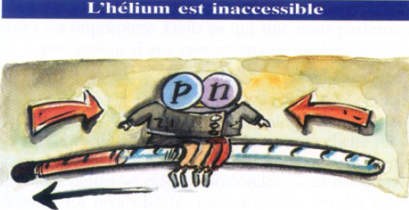
t =1 s, la nucléosynthèse primordiale
Cela passe par le deutérium, cette température est suffisamment basse pour le permettre, mais il a un noyau fragile (chicane du deutérium).
L’expansion encore rapide de l’espace ne favorise pas cette réaction mais surtout, le bain de photons en surnombre écrasant détruit systématiquement les noyaux formés.

Slide 34
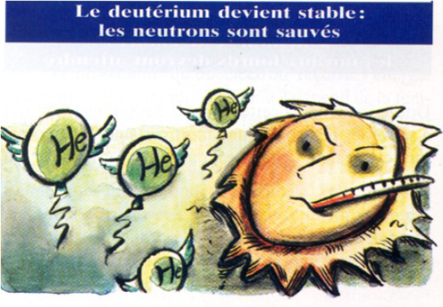
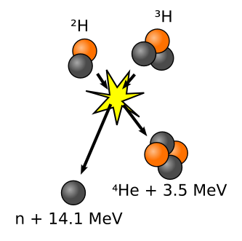
t =100 s, la nucléosynthèse devient efficace
La température est tombée à un milliard de degrés Kelvin (environ 100 fois le température du centre du Soleil: Le deutérium devient stable.
L’univers entier entre en fusion nucléaire et, en quelques dizaines de secondes, les neutrons survivants (1 neutron pour 7 protons) sont incorporés dans les noyaux de deutérium qui eux-mêmes fusionnent en hélium 4.
.

Slide 35
En moins de 100 s , la nucléosynthèse a sauvé les neutrons tout en préservant 90% d’hydrogène, du carburant pour la suite, juste ce qu’il fallait faire…
Il était temps, car déjà décimés par les réactions p ↔ n qui le pénalisaient, le neutron libre est instable et se désintègre en proton avec une période de 15 mn environ. Cette fusion tardive fait que la température est trop basse pour générer des quantités significatives d’autres éléments elle va s’arrêter à t = 200s.
.

Slide 36
Les premiers atomes, l’univers devient transparent au rayonnement électromagnétique

Slide 37
t= 380 000 ans, découplage matière-rayonnement
Le plasma électrons-noyaux dans l’espace continue de se dilater en se refroidissant et lorsqu’il atteint environ 3000 K, les électrons vont pouvoir être associés de façon stable aux noyaux pour constituer des atomes « neutres »:
L’univers devient transparent à la lumière.
.

Slide 38
t= 380 000 ans, découplage matière-rayonnement
C’est cette « surface » de « dernière » diffusion (RFC) que les satellites comme Planck analysent car c’est le témoignage observable par le rayonnement le plus ancien de l’histoire de l’univers.
Remarquons que c’est en analysant les motifs des fluctuations de température (des empreintes laissées par les évènements antérieurs) qu’on induit, de façon concomitante avec d’autres observations, cette histoire antérieure.
.

Slide 39
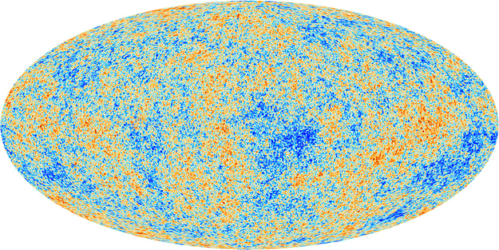
.
Image du RFC observée par le satellite Planck (température en fausses couleurs) L’information, les empreintes de l’histoire, est contenue dans l’image. On est exactement dans le schéma de la caverne de Platon: On voit l’ombre d’une supposée réalité physique!

Slide 40
Les acteurs de la dynamique de l’univers à l’œuvre

Slide 41
Les interactions
Au début du 20^{ième} siècle on n’en connaissait que 2. Aujourd’hui les 4 interactions connues suffisent à interpréter l’évolution de l’univers.
Gravitation: (très faible) en courbant l’espace-temps interagit avec toute matière-énergie. Interaction à longue portée dont la propagation de sa variation (ondes gravitationnelles) se fait à la vitesse finie de la lumière, ce qui a des conséquences structurelles fondamentales (permet la diversité).
Compte tenu de son extrême faiblesse ne va régir l’univers qu’à grande échelle - Très grosses masses (galaxies, étoiles, planètes et leurs satellites, comètes, etc.): Régit les grandes structures, un cadre pour permettre à la vie de se développer.

Slide 42
Electromagnétisme: concerne les particules ou systèmes chargés (charge + ou -) et/ou ayant un moment magnétique (10⁴⁰ fois plus forte que la gravitation). Interaction à longue portée dont la propagation de sa variation (ondes électromagnétiques) se fait à la vitesse finie de la lumière, ce qui a des conséquences structurelles fondamentales (permet la diversité).
Assure la cohésion des atomes (entre le noyau et les électrons autour), des molécules (entre atomes), de la matière à l’échelle micro (10⁻¹⁰m à l’échelle de l’atome) et macroscopique (solides, liquides).

Slide 43
Interaction forte : Concerne les quarks (confinés) constituants du noyau. Charge de couleur (3 couleurs). Interaction à courte portée.
Assure la cohésion du noyau et particules le constituant (protons, neutrons).
Niveau <10⁻¹⁵ m

Slide 44
Interaction faible : Permet aux quarks de changer de nature et ainsi la désintégration d’un noyau (exemple, neutron →proton) : Niveau < 10⁻¹⁵ m. Interaction à courte portée.
Cette interaction « reconnait » la droite et la gauche (violation de parité!). Cette différence permet de distinguer matière et antimatière!
Rappelons que toutes ces interactions résultent de la brisure de symétrie au moment de la grande unification.

Slide 45
L’importance critique des neutrons
Au niveau des éléments « chimiques », briques de la matière (92 éléments « stables » à différents degrés) cette diversité est permise par les neutrons qui assurent la cohésion du noyau. Les protons qui sont chargés positivement se repoussent et l’interaction forte serait rapidement vaincue si les neutrons qui ne sont pas chargés ne venaient pas la renforcer.

Slide 46
L’importance critique des neutrons
Sans neutrons le nombre d’éléments stables seraient très réduit et une chimie permettant la vie telle qu’on la connait qu’on appellera désormais la vie, fondée principalement sur des éléments comme le carbone, l’oxygène, l’azote et l’hydrogène entre autres ne serait pas possible

Slide 47
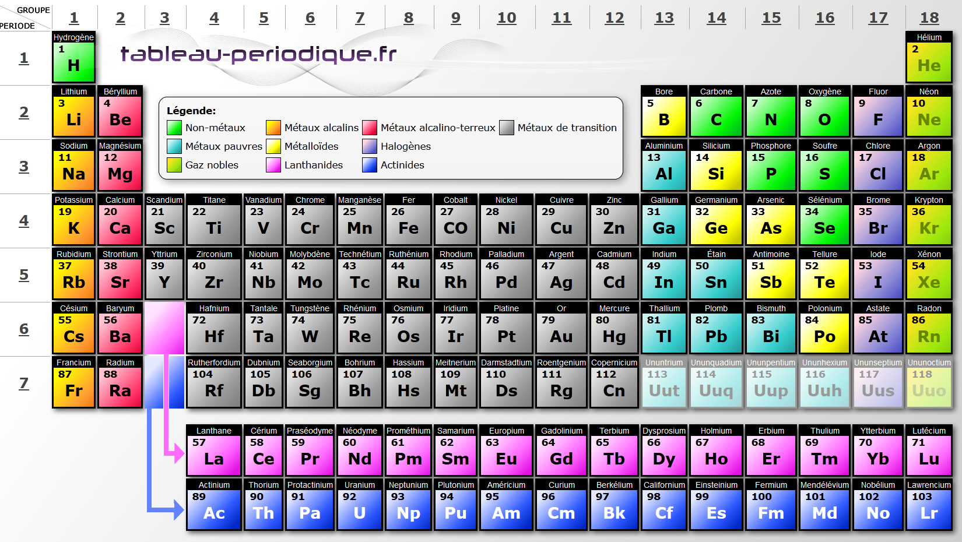
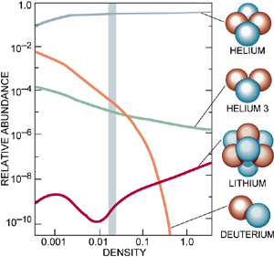
.
La nucléosynthèse primordiale (univers entier en fusion) n’a généré pratiquement que de l’hélium, (la composition de l’univers étant alors d’environ 90% d’hydrogène de 10% d’hélium) et de traces de deutérium et de lithium. Piètre résultat au vu du phénomène cosmique à l’œuvre.
Mais c’est heureux, car si elle avait été totale l’histoire s’arrêtait là! En effet, elle a préservé le « carburant » essentiel de la fusion (l’hydrogène) pour la suite des évènements et a sauvé les neutrons ce qui autorisera la chimie complexe et variée que nous connaissons.

Slide 48
Ces mêmes acteurs de la dynamique de l’univers vont aussi permettre l’apparition de la vie

Slide 49
Rôle des interactions dans la chaîne de la vie
Ces interactions vont permettre de constituer des noyaux atomiques (interaction forte et faible) de grande diversité et aux constituants de s’organiser au niveau des grandes masses (gravitation) en structures stables, à des échelles de milliards d’années, fournissant des structures d’accueil (planètes) et l’énergie (étoiles) pour l’évolution des hôtes.
L’interaction électromagnétique va permettre la construction d’atomes et de molécules agents d’une chimie complexe et variée produisant des entités complexes (minéraux, végétaux, animaux) dont la stabilité est variable mais adaptée afin de permettre des changements de nature de ces entités pour s’adapter aux changement de l’environnement.

Slide 50
La gravitation à l’œuvre
La matière noire à l’œuvre
L’interaction du rayonnement avec la matière ordinaire a pour effet de niveler les inhomogénéités, mais la matière noire qui ne se couple pas avec le rayonnement permet de préserver ces défauts rendant la phase suivante possible.

Slide 51
Le schéma de formation des galaxies
Ces grumeaux de matière (constitué essentiellement de gaz) vont s’effondrer par un mécanisme complexe puis à un niveau plus local ce gaz va donner des étoiles avec leurs cortèges de planètes.

Slide 52
Les étoiles finissent le travail
Ensuite les étoiles qui sont les usines à atomes vont produire d’autres éléments et en particulier les supernovæ qui, en plus de l’hydrogène représentant 90% des atomes de l’univers et de l’Helium (presque 10%) tout le reste étant inférieur à 0, 001%, dans une fusion explosive synthétisent de nombreux éléments en particulier du carbone, de l’oxygène de l’azote etc… et les dispersent dans l’espace ce qui donnera une autre génération d’étoiles, qui elles peuvent être stables, avec leur planètes avec plus d’éléments chimiques.

Slide 53
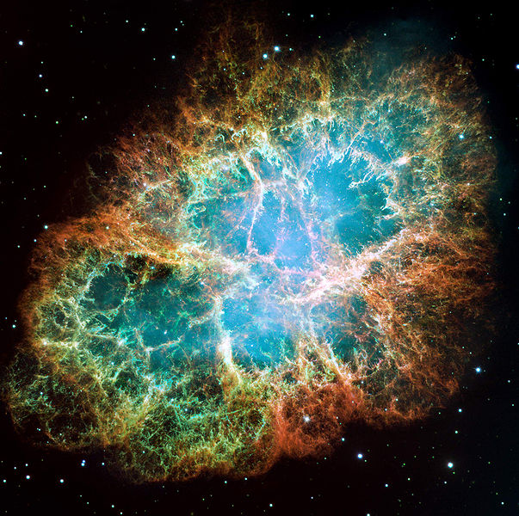
Explosion de supernova
La supernova SN1054, qui a explosé il y a 1000 ans environ, dont les « débris » s’étendent actuellement sur des centaines de milliards de km, ensemence le milieu d’éléments lourds synthétisés pendant la vie de l’étoile et pendant son explosion. Ces éléments lourds sont les constituants des planètes telluriques comme la Terre et sont nécessaires à la vie.

Slide 54
Explosion de la nova de 1572 (Tycho)
Ce type de phénomène (une nouvelle étoile visible à l’œil nu) a toujours suscité des réactions d’effroi dans les populations. Pour les scientifiques elles ont été une aubaine.
L’absence de parallaxe et la position fixe par rapport aux étoiles fixes a mis fin au dogme de l’incorruptibilité des étoiles, ce qui a valu tout de même quelques désagréments majeurs à quelques adeptes de cette nouvelle interprétation jugée hérétique.

Slide 55
Formation et évolution du système solaire

Slide 56
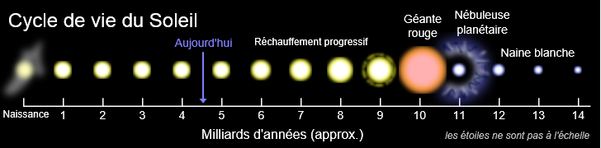
Naissance et vie du Soleil
Il y a quatre milliards et demi d’années une étoile a explosé au voisinage (au sens cosmologique : d < 100 al) de la région où le Soleil (notre étoile) allait se former.
Elle a ensemencé cette région en éléments chimiques variés (qu’on va retrouver dans le soleil et les planètes) et l’onde de choc de l’explosion va provoquer un effondrement (sur des centaines de millions d’années) du gaz conduisant à la formation du système solaire.

Slide 57
Le Soleil
Le résultat de cet effondrement est une étoile de masse telle que les réactions nucléaires ont du mal à se produire (le cœur est à 15 millions de degrés Kelvin bien loin du milliard de degrés de la nucléosynthèse primordiale). L’effet tunnel joue un rôle important (pic de Gamow).
Chaque kilogramme de Soleil ne produit que 1 mW, mille fois moins que notre corps!
Ce rendement poussif est une aubaine, car brûlant mal il brûle longtemps et satisfait à une des exigences pour l’apparition de la vie, processus qui demande du temps.

Slide 58
Le système solaire primordial
D’un côté le nuage d’hydrogène s’effondre en tourbillonnant, par un processus complexe, et pour cela il doit se débarrasser de son moment angulaire, d’où les proto-planètes (tas de cailloux où les plus gros attirent les plus petits, jusqu’à s’échauffer pour allumer les réactions de fusion.
C’est un scénario cataclysmique où les plus gros corps encore brûlants, subissent des bombardements incessants de météorites de toutes tailles déchirant la croûte provoquant l’apparition de volcans :

Slide 59
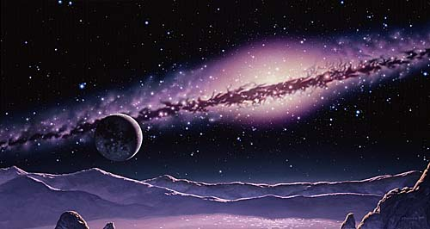
Le système solaire primordial

Slide 60
Formation et évolution de la Terre

Slide 61
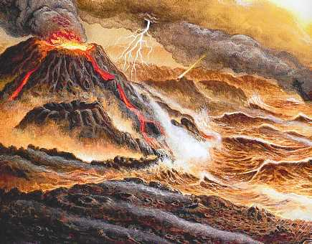
Le système solaire primordial
C’est l’enfer. Cela ne va se calmer qu’au bout de quelques centaines de millions d’années. Mais la température élevée du centre de la Terre (plusieurs milliers de degrés) est la relique de cette formation dont le refroidissement est ralenti par la radioactivité naturelle (10¹³W), à comparer au 3.10¹⁷W solaire. Mais dans ces conditions inutile de dire qu’aucune vie ne peut se développer.

Slide 62
L’atmosphère
Une planète de la taille de la Terre peut retenir durablement une atmosphère de gaz pas trop légers. Si elle va perdre rapidement son hydrogène (abondant) et sans doute aussi l’hélium plus rare, la Terre peut retenir durablement les molécules de gaz tels que l’azote N² (d’origine volcanique), ce que Mars, plus petit, ne peut pas faire.
Il n’y a pas d’oxygène libre (gazeux O²) à cette époque, les premières formes de vie vont être anaérobiques.

Slide 63
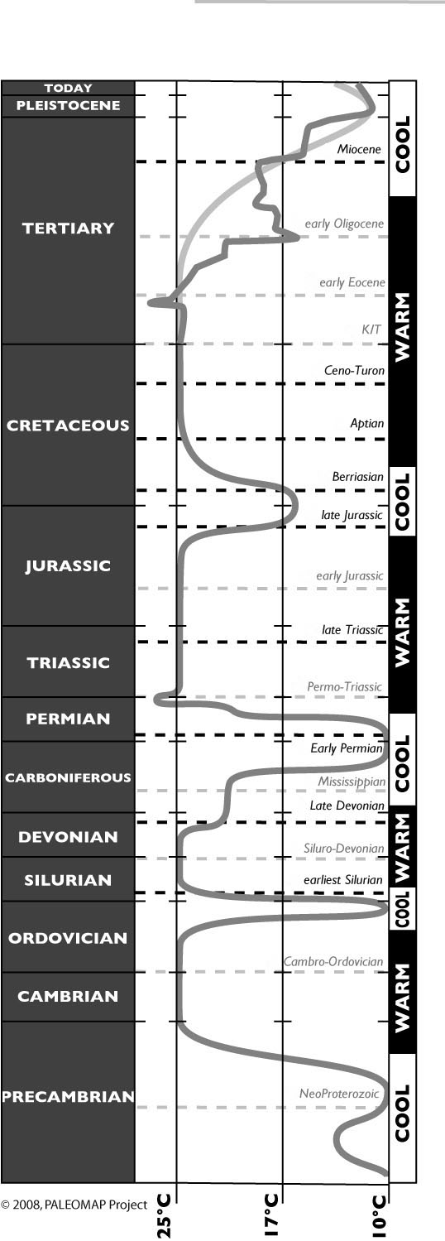
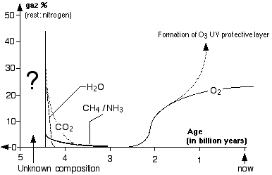
Atmosphère et température
L’effet de serre de l’atmosphère, élève de 35°C la température à la surface de la Terre (15°C au lieu de -20°C ). Notons l’évènement majeur de « grande oxygénation », il y a environ 2 milliards d’années.

Slide 64
Le problème de l’eau liquide
Lorsque le bombardement météorique s’est calmé la température peut se stabiliser. L’eau liquide est indispensable au développement de la vie telle qu’on la connaît. En fait la molécule d’eau est relativement assez abondante dans l’univers (Les comètes faites de glace en attestent).
Différentes hypothèses existent sur la formation des océans :
Certains pensent que c’est la pluie consécutive aux orages très violents qui en est la cause, d’autres préfèrent l’attribuer au passage proche de la queue d’une comète. Cette dernière hypothèse avait le vent en poupe est remise en cause.

Slide 65
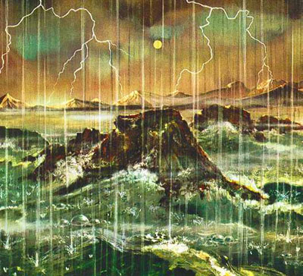
Le problème de l’eau liquide

Slide 66
Conditions pour l’apparition et le développement de la vie (telle que nous la connaissons)

Slide 67
Cela suffit-il pour la vie?
Il faut des conditions supplémentaires très contraignantes.
Une planète dont la température présente des régions dans une fenêtre étroite autour de 15°C, autrement dit, en général une étoile proche stable qui la baigne dans son rayonnement, le volcanisme peut fournir une autre source, pas d’étoiles instables à « proximité ».
De l’eau à l’état liquide.
Une atmosphère gazeuse appropriée pour les réactions chimiques avec les êtres vivants, qui protège (O³) des rayonnements nocifs et des météorites de petites tailles.
Un bouclier magnétique pour dévier les particules chargées nocives..

Slide 68
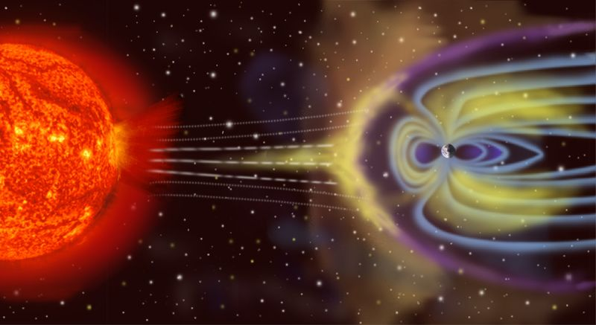

Slide 69
Et que tout cela soit relativement stable, car le processus de l’évolution vers des êtres complexes a pris des milliards d’année sur Terre, mais avec des catastrophes (exemple extinction des dinosaures) de temps en temps pour sortir « d’états stables ».
Des mutations et un mécanisme de « sélection-évolution » naturelle.
Autrement dit un monde non figé où ce sont les erreurs qui conduisent et permettent l’évolution.

Slide 70
Si on admet que la distribution des étoiles et de leurs cortèges de planètes est « statistique », il faut un grand nombre d’étoiles pour que ces conditions soient réunies.
Par ailleurs, nous nous considérons comme l’aboutissement ultime de l’évolution, mais modestie oblige, rien n’exclut que des êtres encore plus « performants » puissent exister ailleurs.
La grande distance entre les étoiles et la rareté de ces conditions fait que des communications entre civilisations est peu probable. Ceci est peut être une « protection » car l’histoire nous a montré que la rencontre de civilisations de niveau d’évolution différent a rarement profité à celle qui l’était le moins !

Slide 71
Emergence et évolution de la vie

Slide 72
L’émergence mystérieuse de la vie
Les interactions, en particulier l’interaction forte régissant le nombre de protons et par conséquence d’électrons avec l’électromagnétisme intervenant dans la constitution de molécules complexes via ces couches d’électrons permettent potentiellement l’émergence de la vie mais n’impliquent pas systématiquement le mécanisme complexe et progressif de son émergence.
Le plus plausible est de suivre une approche darwiniste en admettant que statistiquement tout ce qui peut se produire, finit par se produire et que ce la sélection se fait en fonction de l’adéquation au milieu et à sa capacité d’adaptation? Ceci pouvant aussi s’appliquer à l’univers!

Slide 73
L’émergence mystérieuse de la vie
N. Wiener signale dans «cybernétique et société» que, a contrario de la matière «inerte», l’entropie des systèmes vivants diminue (localement), dans le respect du 2^{ième} principe de la thermodynamique: l’entropie de l’univers ne peut pas décroître.
Rappelons que l’entropie caractérise le degré de désordre.
Comment à partir des êtres élémentaires (bactéries,..) des êtres complexes ont pu se constituer (théorie darwinistes). Comment la compétition et la symbiose entre espèces s’organise.

Slide 74
Pourquoi les individus d’une espèce, sont-t-ils « mortels » (facilite les mutations?). Cycle Naissance-croissance-reproduction -mort.
Pourquoi au-delà des fonctions essentielles: nourriture- reproduction, une intelligence permettant une appropriation du milieu et un spiritualisme émerge, alors que cela ne semble , a priori d’aucune utilité?
La réponse est peut-être que cela fait partie du « destin » de l’univers, la complexité de la vie intelligente pouvant rivaliser avec l’immensité inerte de l’univers!

Slide 75
Quel avenir pour l’humanité?

Slide 76
Quid du progrès dans le devenir de l’humanité?
Une des caractéristiques de la vie intelligente, en particulier organisée en société, est qu’elle n’est pas totalement passive vis-à-vis de son environnement. Elle peut s’adapter à certains de ses changements et plus encore elle peut modifier son environnement pour l’adapter à ses besoins (ce qui est d’ailleurs sujet à débat).
Il est difficile de prédire l’avenir, il suffit de lire les prédictions faites il y a 100 ans pour s’en convaincre.
Mais une chose est certaine la consommation d’énergie augmente avec le degré d’évolution d’une civilisation.
Ainsi on distingue 4 niveaux de 0 à 3

Slide 77
Quid du progrès technologique dans le devenir de l’humanité?
0: On n’est pas capable de maîtriser les phénomènes de sa planète.
1: On est capable de maîtriser les phénomènes de sa planète, ceci requiert une énergie considérable qu’il faut puiser dans son étoile.
2: On maîtrise les phénomènes de son système planétaire, on peut y voyager aisément. Une faut puiser l’énergie dans la galaxie!
3: On maîtrise les phénomènes de sa galaxie: Il faut puiser l’énergie de l’univers. La civilisation est invulnérable! On estime à quelques millions d’années le temps pour atteindre ce niveau. D’ici là…..

Slide 78
L’avenir commence au présent…

Slide 79

La préservation de la vie

Slide 80
Quel destin pour l’humanité?
Nous avons montré comment, et à travers quel scénario invraisemblable, l’univers a pu accoucher de l’humanité.
Sommes-nous un cas exceptionnel voire unique ou, simplement, le croyons nous, du fait de notre isolement lié aux distances considérables qui séparent les étoiles et les galaxies?
Quoi qu’il en soit, notre destin est, au moins partiellement, entre nos mains.
Pour prendre conscience de la valeur de ce que l’univers nous a apporté, rien de tel que prendre un peu de recul.

Slide 81
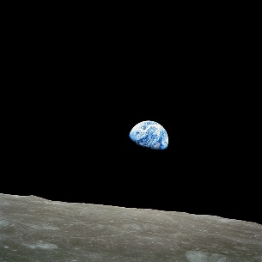
La Terre, notre vaisseau spatial dans un espace hostile

Slide 82
Les missions spatiales habitées nous ont montré que l’espace était un milieu très inhospitalier du fait qu’il ne contient pas les éléments indispensables à notre vie et qu’il faut les emporter.
Il est de plus hostile, car on y est exposé aux météorites et à des rayonnements nocifs d’une violence inouïe.
La Terre avec toutes les ressources et protections qu’elle nous offre (qui ont permis le développement de vie) fonçant à 1 million de km/h dans l’univers est notre vaisseau spatial, sachons le maintenir en état.

Slide 83
Résumé
C’est un enchaînement complexe et ajusté de phénomènes et d’évènements qui a permis notre apparition suite à une évolution à caractère chaotique seulement contrainte par quatre interactions qui en structurent les possibilités
Une caractéristique de ces évènements est qu’ils n’ont traité qu’un aspect partiel du problème qui lui-même résultait de conditions précédentes qui avaient partiellement fonctionnées.
Le rôle des erreurs permettant d’échapper à une situation localement stable au bénéfice d’une autre solution qui peut se révéler potentiellement plus performante se révèle fondamental pour la survie.

Slide 84
Conclusion ?
Le principe anthropique garantit que les conditions propres à permettre l’apparition de la vie (que nous connaissons) existent, puisque sinon nous ne serions pas là pour en témoigner. S’il permet également d’en contraindre certains paramètres, il n’en demeure pas moins un truisme.
Ce récit que nous faisons de l’univers, à travers la perception que nous en avons, en tant que partie intégrante et inter-agissante par la rétroaction que nous pouvons exercer sur l’univers, montre que comme l’évolution de la vie vers la vie intelligente, l’univers obéit à un processus de type darwiniste permettant une évolution très diversifiée seulement contrainte par les quatre interactions et leurs portées ou vitesses finies.

Slide 85
Conclusion ?
Un ordre peut-il émerger de ce que nous appréhendons comme issu d’un objet unique chaotique, dont l’unicité a été brisée lors de la grande unification tout en lui imposant des contraintes, reliques sans doute de l’état primordial. Certaines études formelles l’affirment, mais cela résulterait-t-il pas de contraintes que nous ne discernerions pas?
Enfin et surtout, comme le prologue l’induit, il ne faut pas oublier que l’idée que nous nous faisons de l’univers ne peut pas prétendre à une totale objectivité et que lorsque nous cherchons à en percer les secrets ultimes nous trouvons d’étranges empreintes…
Ce sont les nôtres!

Slide 86
Annexe: Le modèle cosmologique et
ses vérifications expérimentales:
Pour faire des mesures en cosmologie, il faut disposer d’observables indépendantes qui caractérisent des phénoménologies différentes et des modèles associés. La sélection des modèles acceptables se fait par ajustement des prédictions de ces modèles (calculs donnant le résultat d’expériences) aux résultats des observations.
Ainsi, la sélection du modèle ΛCDM a été possible en utilisant les observables décalage spectral et luminosité des SN1A considérées comme « Chandelles standards », ce qui permet de définir une distance de luminosité.

Slide 87
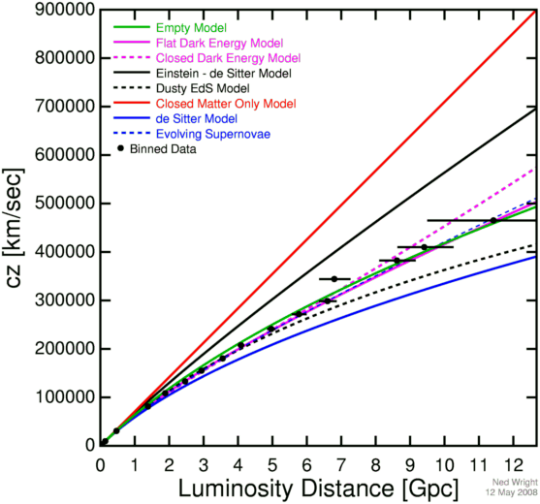
Décalage spectral en fonction de la distance de luminosité

Slide 88
Le modèle avec énergie sombre correspond aux observations, mais d’une part il n’est pas le seul (le modèle vide aussi) et par ailleurs rien n’interdit que d’autres non considérés n’y sont pas conformes.
De plus le modèle, qu’on peut être tenté de qualifier de réalité physique, ainsi sélectionné par des critères physiques, comporte des paramètres géométriques (la relativité est une théorie géométrique de la gravitation), comme par exemple la distance de Hubble qui ne sont pas mesurables directement et indépendamment.

Slide 89
La physique étant une science expérimentale, peut-on accorder un label de réalité physique à un concept qui n’est pas mesurable. Cela obère-t-il le crédit qu’on peut accorder au modèle?
On peut objecter que ce paramètre de distance de Hubble n’est qu’un intermédiaire de calcul, n’est impliqué dans aucun phénomène physique et peut alors être retiré des attributs physiques du modèle; modèle qui sur-représente la réalité.
C’est une solution viable mais toutefois un peu curieuse qui montre une relation non-bijective entre une « réalité » et sa représentation.

Slide 90
Ce problème à caractère épistémologique a fait l’objet de nombreux débats, sans qu’il soit possible de donner une réponse tranchée, celle-ci relevant d’un choix philosophique.
Si cela peut être considéré par certains comme frustrant pour l’esprit, cette absence de réponse claire n’obère en rien le développement de théories physiques.
Mais cela a suggéré à certains physiciens des pistes de réflexion pour tenter de concilier les deux points de vue, car si on montre que ces points de vue peuvent être équivalent alors le débat devient vain.

Slide 91
Une proposition pour tenter de résoudre le problème
Dans son article «Principe de représentation-Auto-Dualité théorique», Shahan Majid propose de représenter les deux points de vue sous l’angle d’une dualité formelle et d’utiliser les formalismes mathématiques appropriés pour déterminer les contraintes propres à concilier les deux points de vue, ainsi il déclare:
La physique théorique est la recherche d’un ensemble complet cohérent de lois fondamentales de la physique. Dans cet article, nous proposons une démarche pour développer une thèse kantienne visant à montrer que la structure ultime, à savoir l’ensemble de lois à prendre en compte par les physiciens, ne fait que refléter les structures autorisées par les contraintes de la pensée du physicien.

Slide 92
L’objectif idéal dans cette tradition serait de trouver un ou plusieurs de ces principes suffisamment puissants pour contraindre les théories permises à une seule, et une qui est en accord avec l’expérience.
Dans cet article, nous introduisons un principe nouveau et inhabituel de ce type, le " Principe de représentation - Théorie auto-duale."
Contrairement aux principes les plus familiers de la « localité », etc. rappelées ci-dessus, ce principe est global: il concerne la totalité de la structure algébrique de la théorie d’un point de vue très général, et s’appuie philosophiquement sur la distinction entre réalité et représentations de la réalité.

Slide 93
Dans le scénario de la caverne, la plupart des gens pourraient considérer les ombres comme une représentation, une action d’une réalité abstraite que les physiciens théoriciens présents voudraient essayer d’induire.
Mais d’autres, appelons-les les physiciens expérimentateurs, considéreraient l’observable physique - l’ombre - comme la réalité physique et les abstractions théoriques comme rien de plus qu’un moyen d’organiser et de représenter les données observables.

Slide 94
Un problème se pose quand il n’y a aucun moyen de distinguer clairement ces iconoclastes des autres personnes.
Notre objectif dans les prochaines sections est de préciser que la nature inhérente du conflit que nous avons évoqué, lié aux points de vue différents, nécessite pour sa résolution que la réalité soit auto-duale, de sorte que ceux qui considèrent une réalité extérieure et ceux qui ne considèrent que la réalité des ombres, en fait, disent la même chose « modulo » le dictionnaire entre les représentations associées, dictionnaire qui constitue leur isomorphisme.

